Slide 1



Lognation
by Squad 2

Slide 2
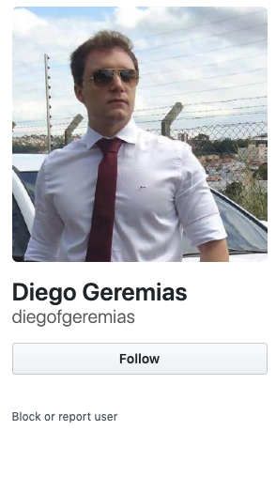
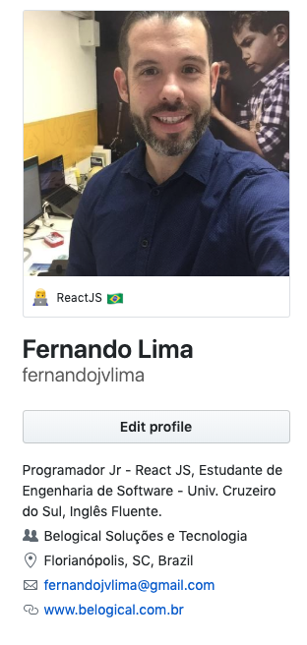
Quem somos?

Slide 3

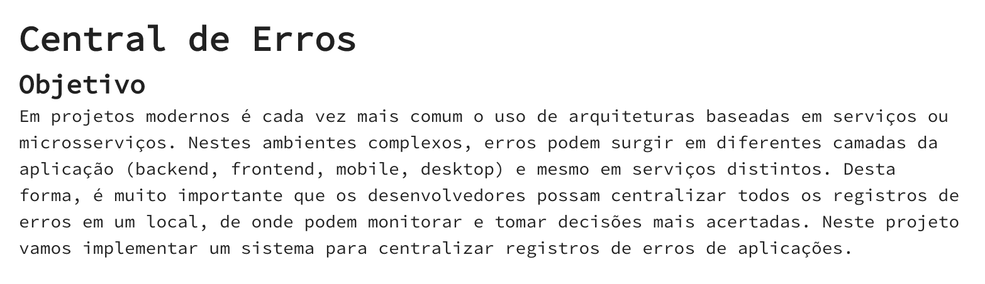
Contexto do Projeto

Slide 4




Como funciona ?
Melhorias
Análise de Issues
Filtros
Bugs

Slide 5
Análise dos Requisitos
Validações
Implantação
Modelagem de Dados
Protótipos
Codificação
Fluxo das Atividades

Slide 6









Frontend
Backend
Gerenciamento de Projeto
Tecnologias Utilizadas

Slide 7
Como foi desenvolvido ?
Api
Estrutura em Java Spring Boot
Dados persistidos em MYSQL
Endpoints para responder ao Frontend
JWT para geração do Token
Componentes
Reutilização de Componentes
Código mais limpo e organizado
Reatividade de acordo com contexto
Responsividade
Uso de Componentes com Estilo
Manutenção de Padrão de Projeto
Adequação a diversos dispositivos
Formulários
Formulários com Formik
Validações com YUP
Uso de Local Storage
Acesso através de Token

Slide 8
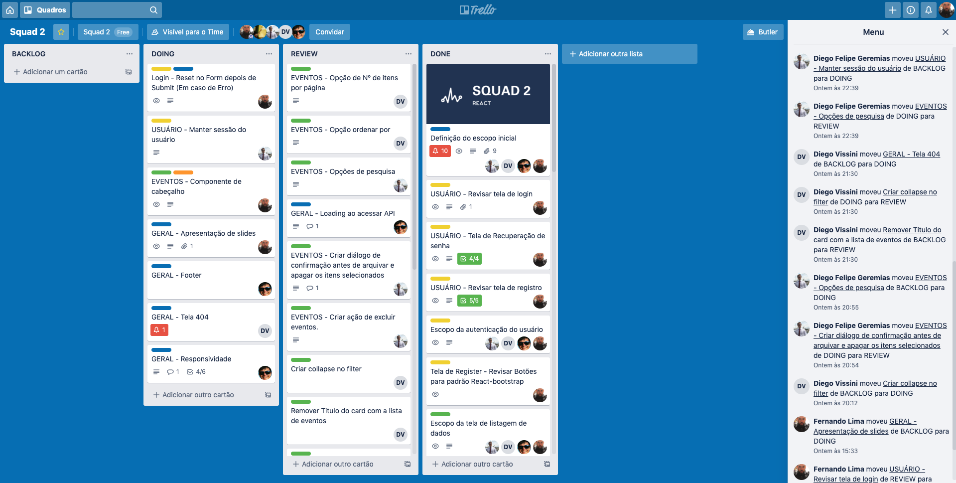
Gerenciamento de Projeto
<Backlog />
Geral
Interface
Testes
Api

Slide 9
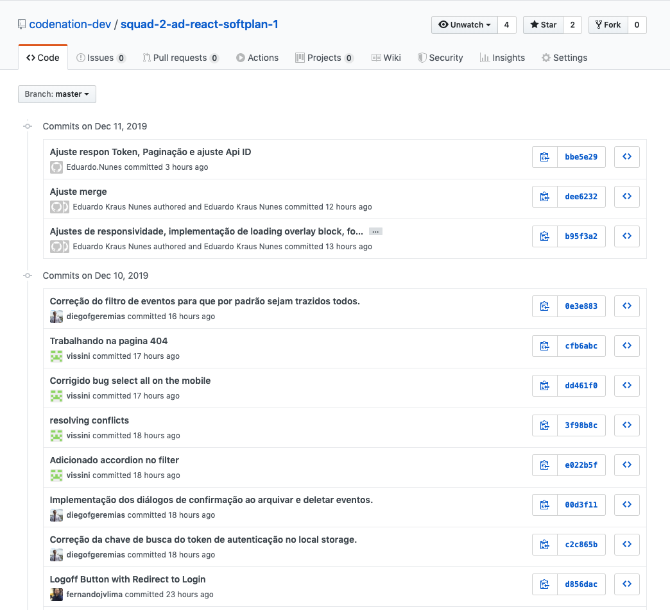
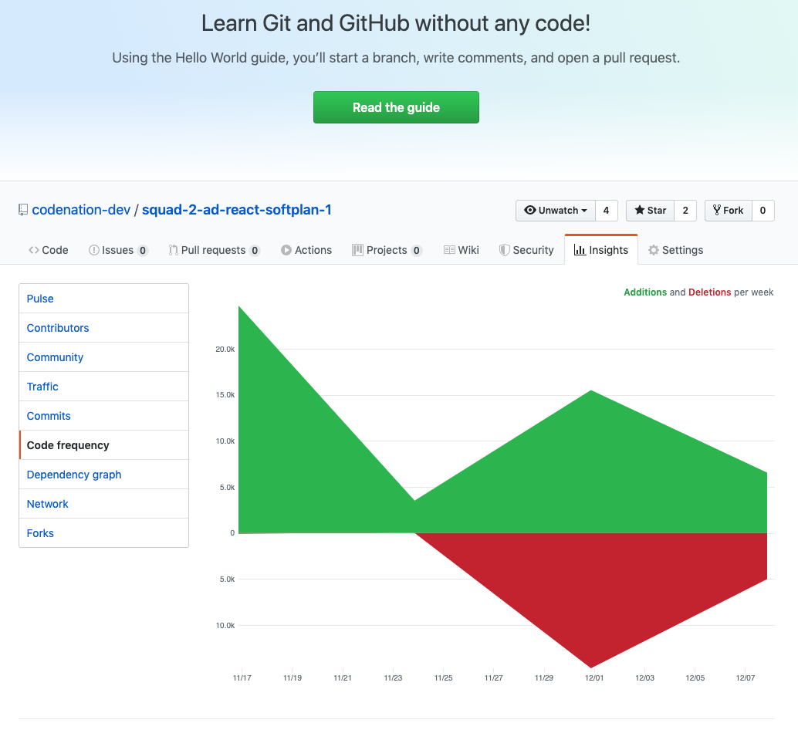
Gerenciamento de Projeto
<Versionamento />

Slide 10
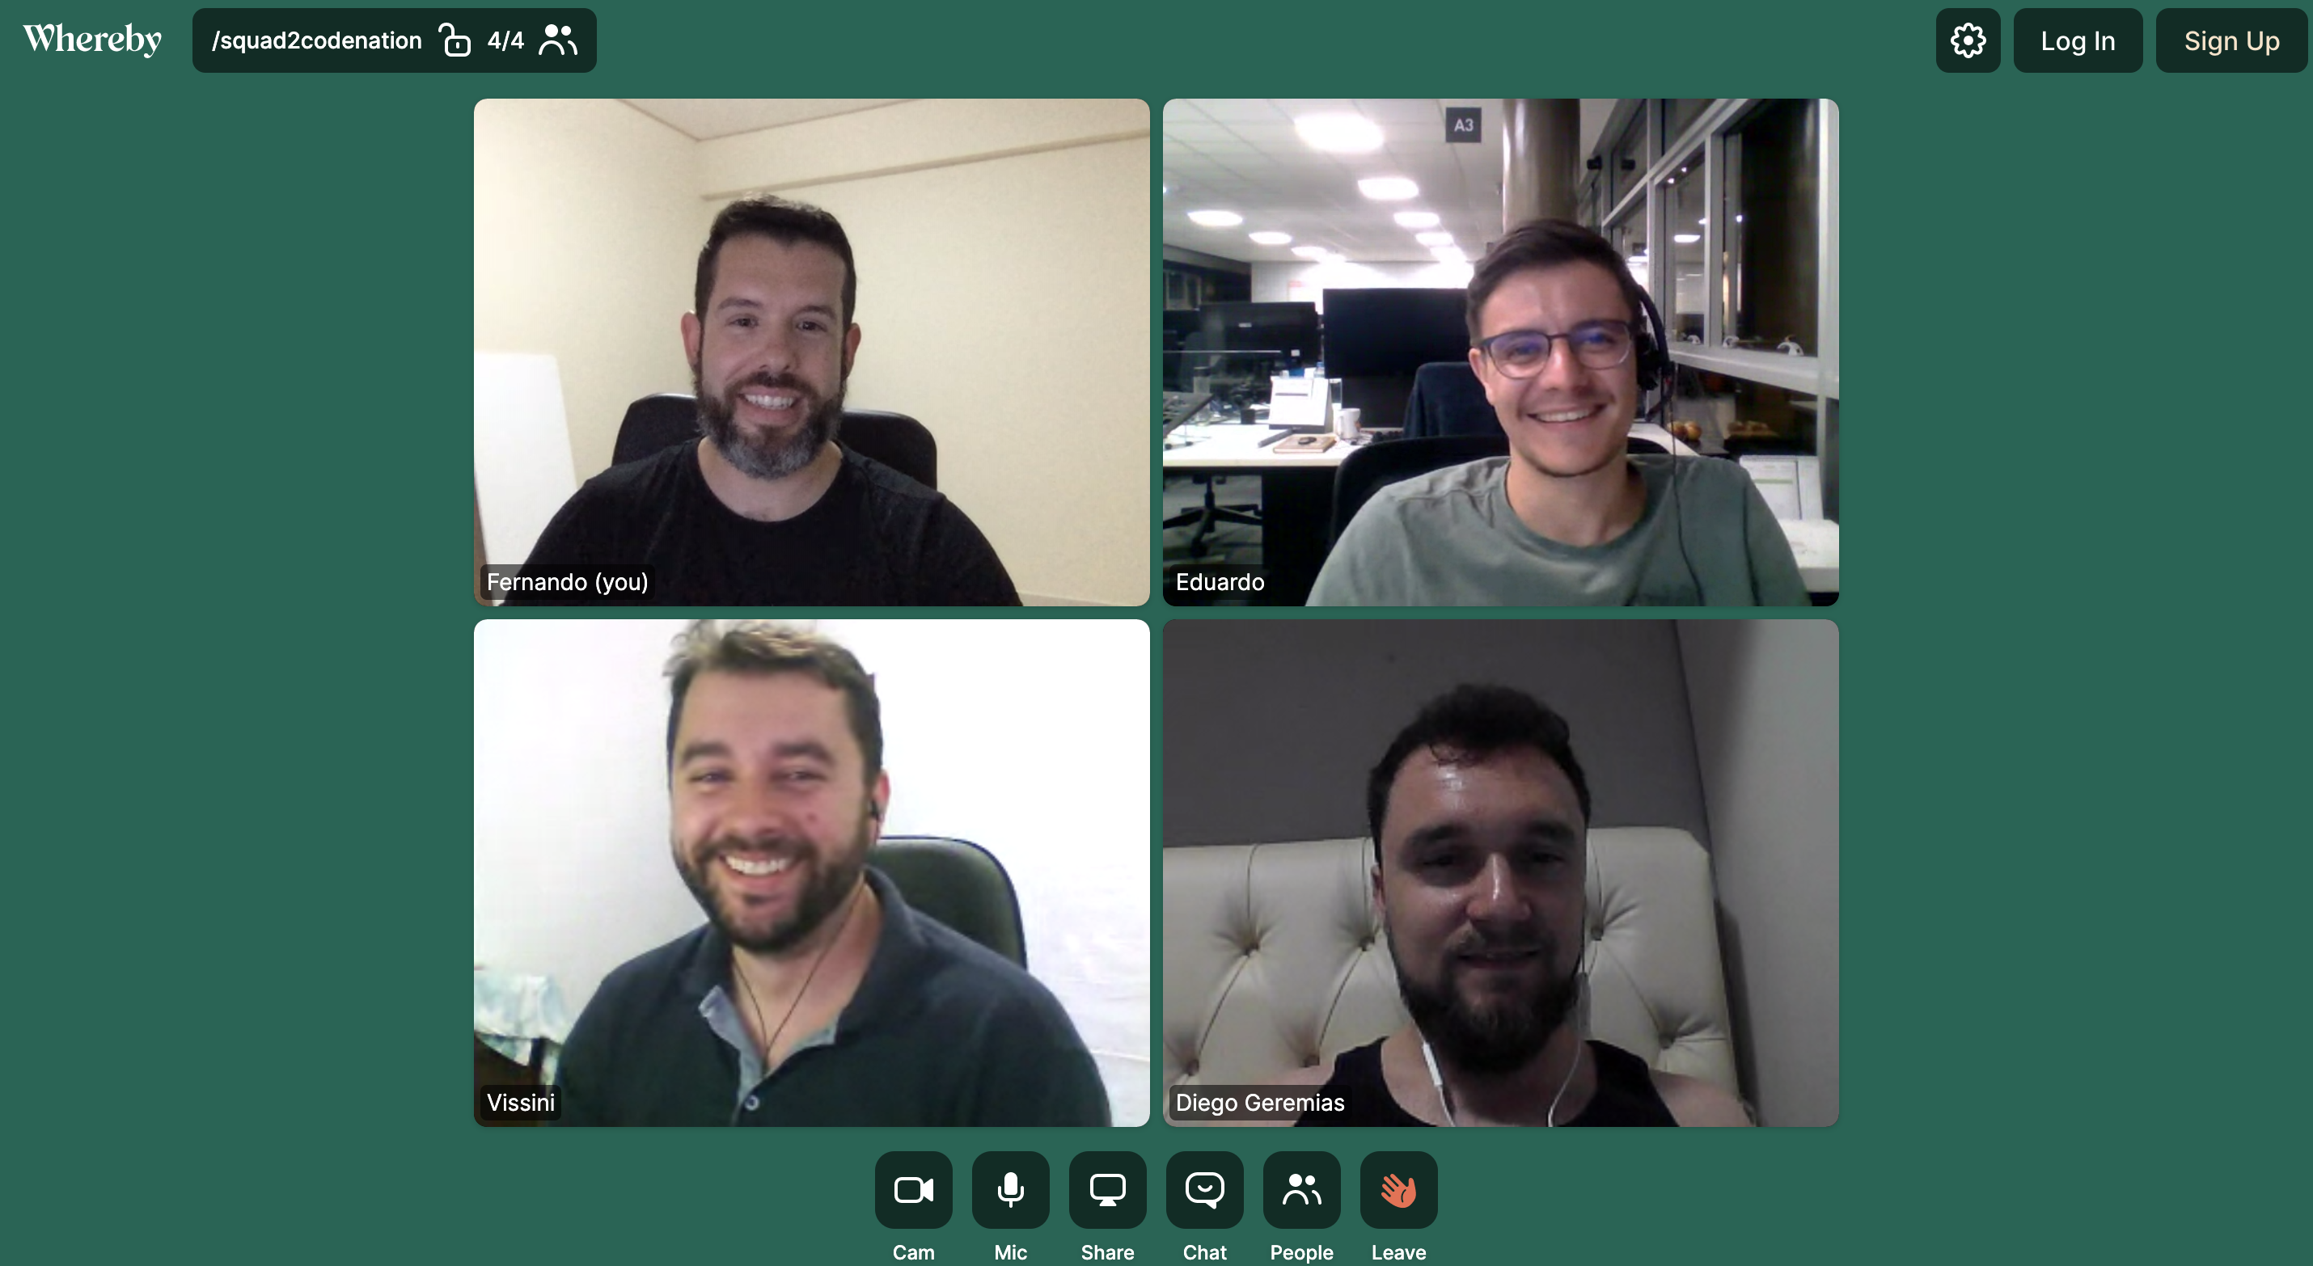
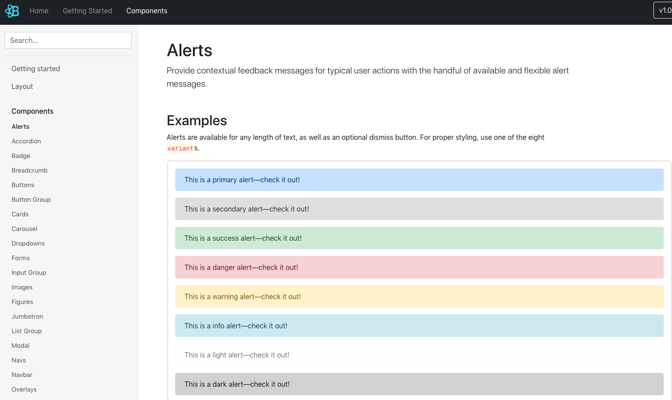
2 Desafios
2 Acertos
Projeto Remoto
Padrão de Projeto
Testes
Backend

Slide 11
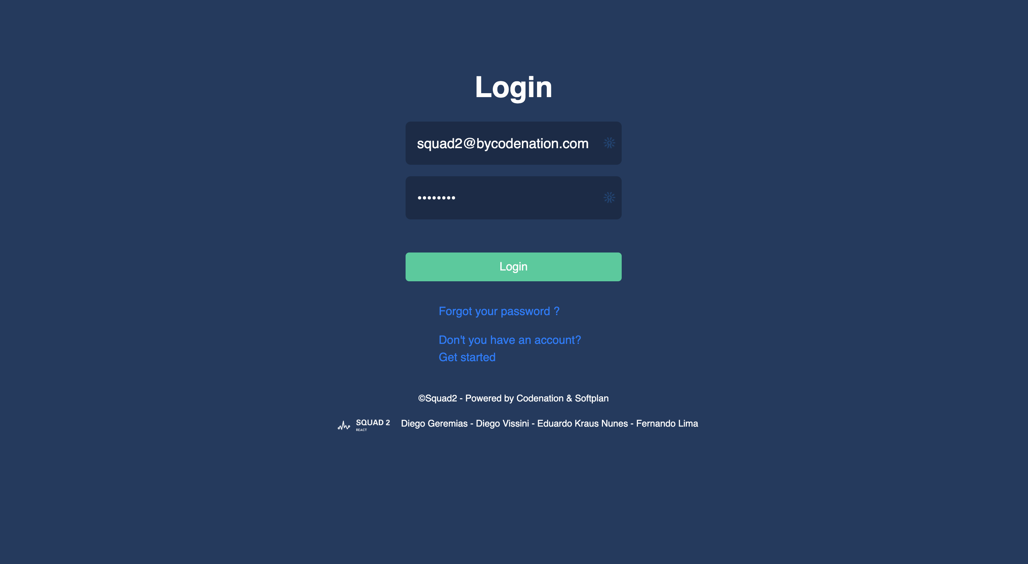
Vamos ver como ficou?

Slide 12


Obrigado !

